Slide 1
Государственное бюджетное образовательное учреждение школа №69 Курортного района Санкт-Петербурга
Почему радуга разноцветная
Выполнила: Михайлова
Ксения Сергеевна

Slide 2
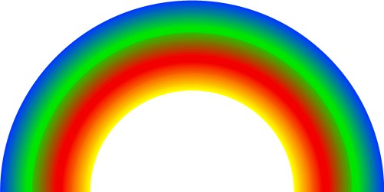
На минуту в землю врос Разноцветный чудо-мост. Чудо-мастер смастерил Мост высокий без перил.

Slide 3
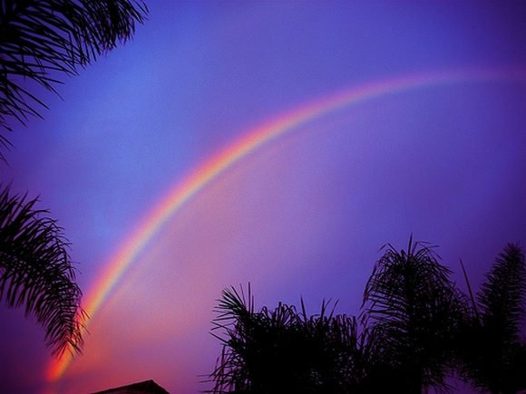

Slide 4
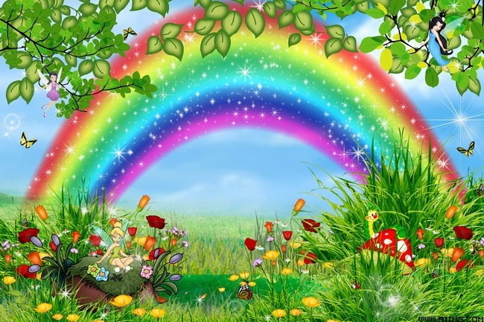

Slide 5
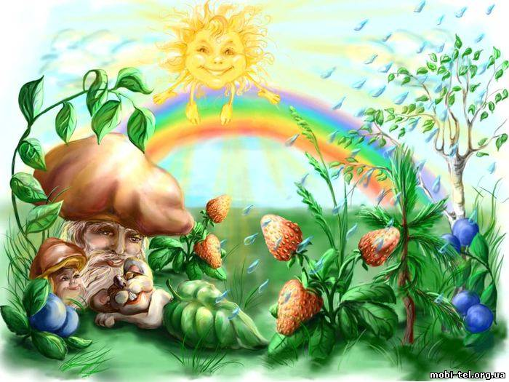

Slide 6
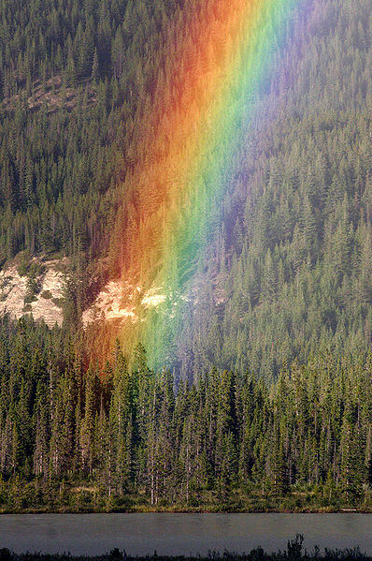
Видели ли вы сами радугу? В какое время можно наблюдать за этим природным явлением?
Иногда на небе можно наблюдать яркие полосы, окрашенные чаще всего в три цвета — красный, зеленый, фиолетовый; иногда видны еще два цвета — желтый и оранжевый, но они не такие яркие.
Это интересное явление можно наблюдать, когда светит солнце и идет дождь. Что это такое — радуга? Почему в воздухе возникло такое чудо?

Slide 7
Солнечным днем в любой момент можно увидеть радугу. Для этого достаточно взять шланг и начать поливать цветы. Если при этом вы встанете спиной к Солнцу, освещающему водяные брызги, то обязательно увидите небольшую радугу. Так же возникает и настоящая радуга, только в этом случае солнечные лучи проходят не сквозь мелкие брызги, а сквозь завесу дождя, который идет где-то в отдалении.

Slide 8
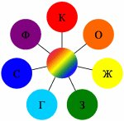
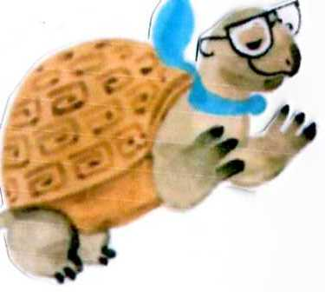
Все цвета в радуге идут в четкой последовательности и никогда не меняются местами.

Slide 9
Чтобы не путать этот порядок, люди придумали «запоминалку». Прочитайте слова и попробуйте догадаться, как с их помощью можно запомнить все цвета радуги.

Slide 10
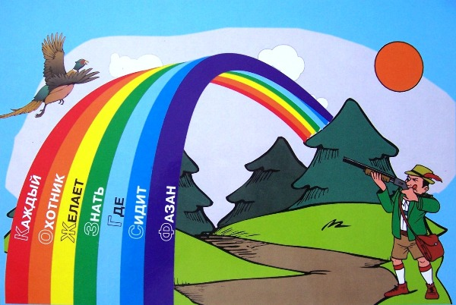

Slide 11
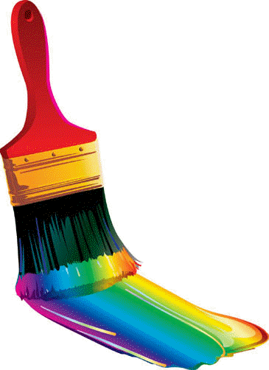
Поможем Вопросику раскрасить радугу правильно.

